Slide 1



Đa thức một biến. Nghiệm của đa thức một biến
(tiết 3)
PHÒNG GD&ĐT………..
TRƯỜNG THCS ………….……
Đ7-C6-B2
Giáo viên:……………………………

Slide 2
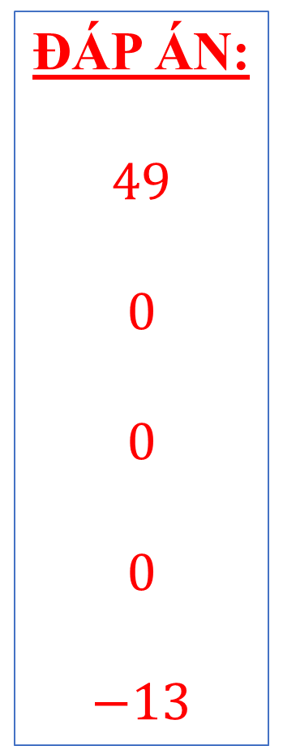
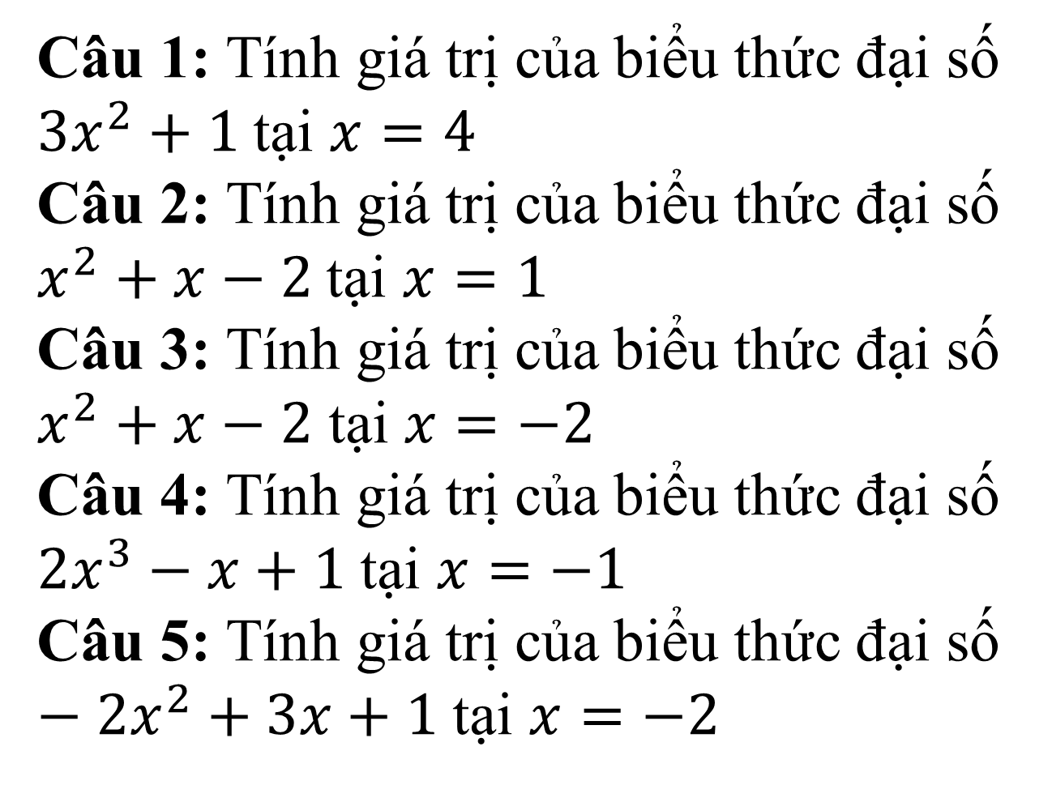
HOẠT ĐỘNG MỞ ĐẦU
Câu 1: Tính giá trị của biểu thức đại số $3x^{2}+1$tại $x=4$
Câu 2: Tính giá trị của biểu thức đại số $x^{2}+x−2$tại $x=1$
Câu 3: Tính giá trị của biểu thức đại số $x^{2}+x−2$ tại $x=−2$
Câu 4: Tính giá trị của biểu thức đại số $2x^{3}−x+1$tại $x=−1$
Câu 5: Tính giá trị của biểu thức đại số $−2x^{2}+3x+1$tại $x=−2$
ĐÁP ÁN:
$$49$$
$$0$$
$$0$$
$$0$$
$$−13$$

Slide 3
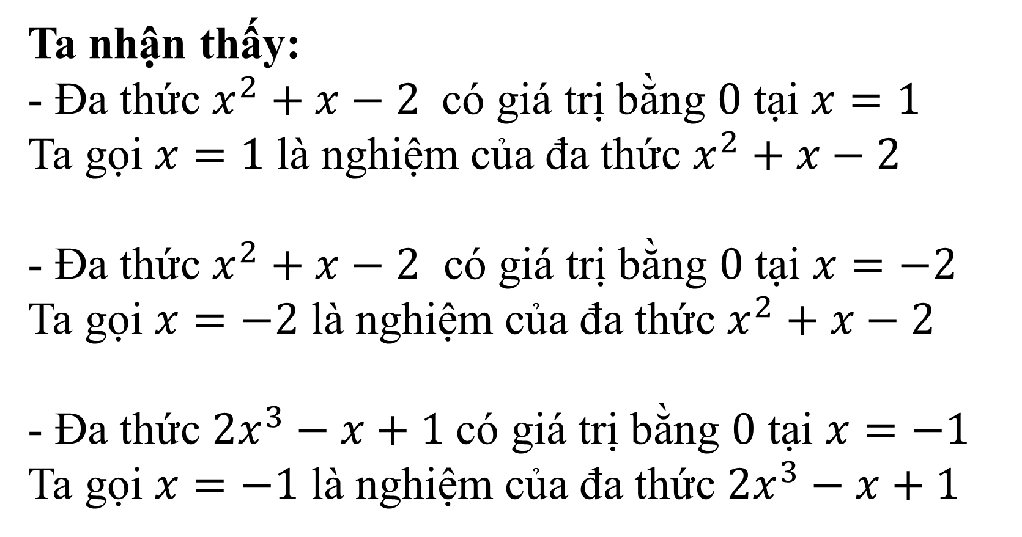
HOẠT ĐỘNG MỞ ĐẦU
Ta nhận thấy:
- Đa thức $x^{2}+x−2$ có giá trị bằng $0$ tại $x=1$
Ta gọi $x=1$ là nghiệm của đa thức $x^{2}+x−2$
- Đa thức $x^{2}+x−2$ có giá trị bằng $0$ tại $x=−2$
Ta gọi $x=−2$ là nghiệm của đa thức $x^{2}+x−2$
- Đa thức $2x^{3}−x+1$có giá trị bằng $0$ tại $x=−1$
Ta gọi $x=−1$ là nghiệm của đa thức $2x^{3}−x+1$

Slide 4

Nghiệm của đa thức một biến là gì?
HOẠT ĐỘNG HÌNH THÀNH KIẾN THỨC

Slide 5


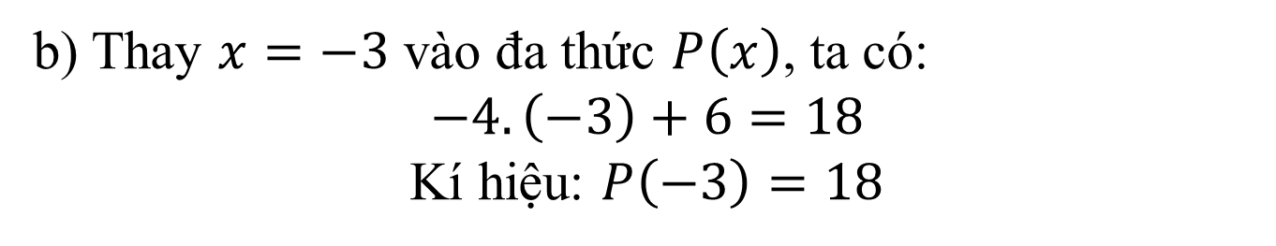
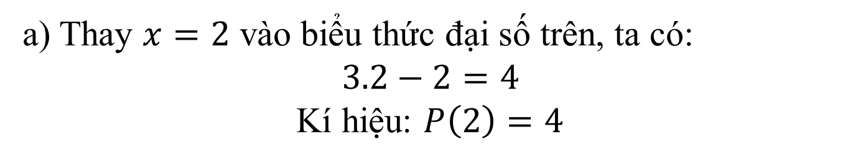
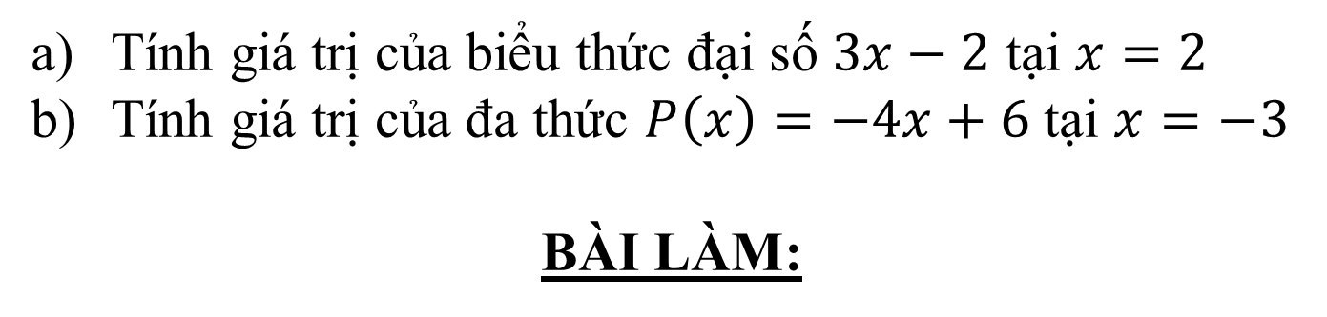
V. NGHIỆM CỦA ĐA THỨC MỘT BIẾN
Tính giá trị của biểu thức đại số $3x−2$ tại $x=2$
Tính giá trị của đa thức $P\left(x\right)=−4x+6$ tại $x=−3$
BÀI LÀM:
a) Thay $x=2$ vào biểu thức đại số trên, ta có:
$$3.2−2=4$$
Kí hiệu: $P\left(2\right)=4$
HOẠT ĐỘNG HÌNH THÀNH KIẾN THỨC
b) Thay $x=−3$ vào đa thức $P\left(x\right)$, ta có:
$$−4.\left(−3\right)+6=18$$
Kí hiệu: $P\left(−3\right)=18$
Kí hiệu: $P(a)$ là giá trị của đa thức $P\left(x\right)$ tại $x=a$

Slide 6
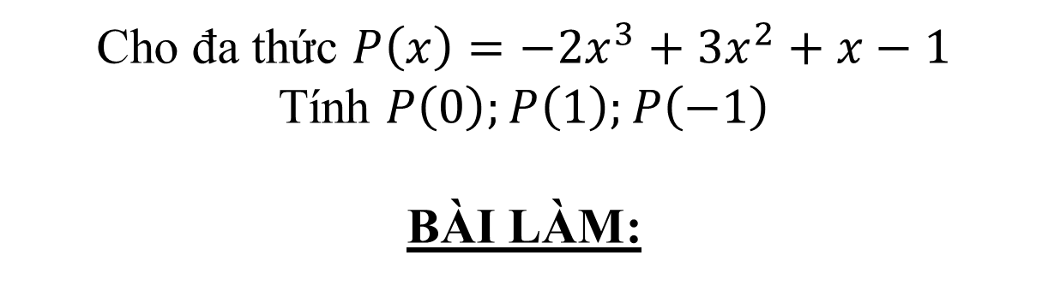
V. NGHIỆM CỦA ĐA THỨC MỘT BIẾN
Cho đa thức $P\left(x\right)=−2x^{3}+3x^{2}+x−1$
Tính $P\left(0\right);P\left(1\right);P\left(−1\right)$
BÀI LÀM:
$$P\left(0\right)=−2{.0}^{3}+{3.0}^{2}+0−1=−1$$
HOẠT ĐỘNG HÌNH THÀNH KIẾN THỨC
$$P\left(1\right)=−2{.1}^{3}+{3.1}^{2}+1−1=1$$
$P\left(−1\right)=−2{.\left(−1\right)}^{3}+{3.\left(−1\right)}^{2}+(−1)−1=$3

Slide 7

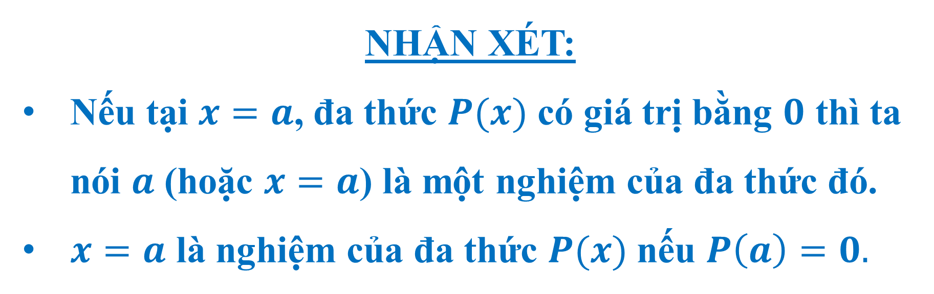
NHẬN XÉT:
Nếu tại $x=a$, đa thức $P(x)$ có giá trị bằng $0$ thì ta nói $a$ (hoặc $x=a$) là một nghiệm của đa thức đó.
$x=a$ là nghiệm của đa thức $P(x)$nếu $P\left(a\right)=0.$
HOẠT ĐỘNG HÌNH THÀNH KIẾN THỨC

Slide 8

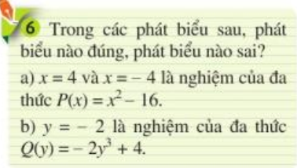
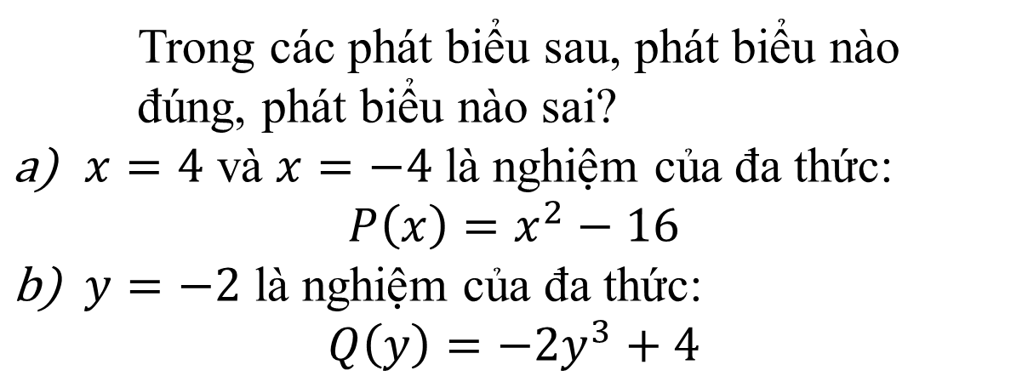
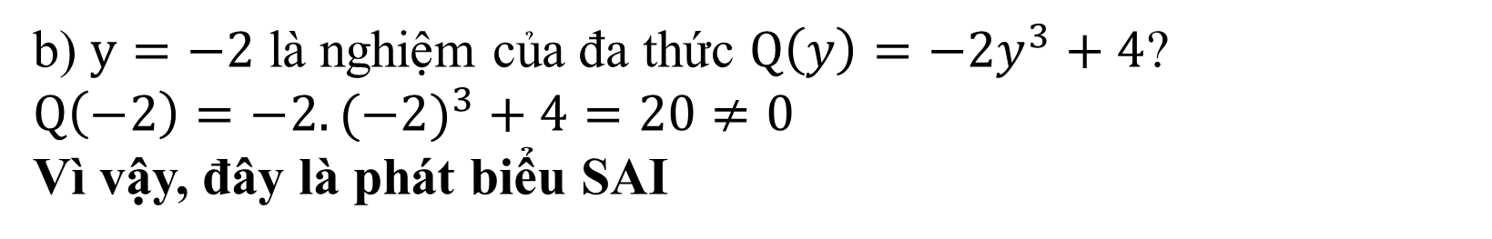
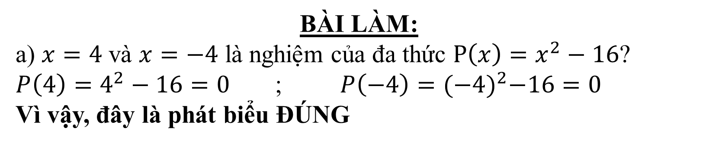
Trong các phát biểu sau, phát biểu nào đúng, phát biểu nào sai?
$x=4$ và $x=−4$ là nghiệm của đa thức:
$P\left(x\right)=x^{2}−16$
$y=−2$ là nghiệm của đa thức:
$Q\left(y\right)=−2y^{3}+4$
BÀI LÀM:
a) $x=4$ và $x=−4$ là nghiệm của đa thức $P\left(x\right)=x^{2}−16$?
$P\left(4\right)=4^{2}−16=0$ ; $P\left(−4\right)={(−4)}^{2}−16=0$
Vì vậy, đây là phát biểu ĐÚNG
HOẠT ĐỘNG HÌNH THÀNH KIẾN THỨC
b) $y=−2$ là nghiệm của đa thức $Q\left(y\right)={−2y}^{3}+4$?
$$Q\left(−2\right)={−2.(−2)}^{3}+4=20≠0$$
Vì vậy, đây là phát biểu SAI

Slide 9
CHÚ Ý:
Số nghiệm của đa thức luôn nhỏ hơn hoặc bằng bậc của đa thức đó.
HOẠT ĐỘNG HÌNH THÀNH KIẾN THỨC

Slide 10

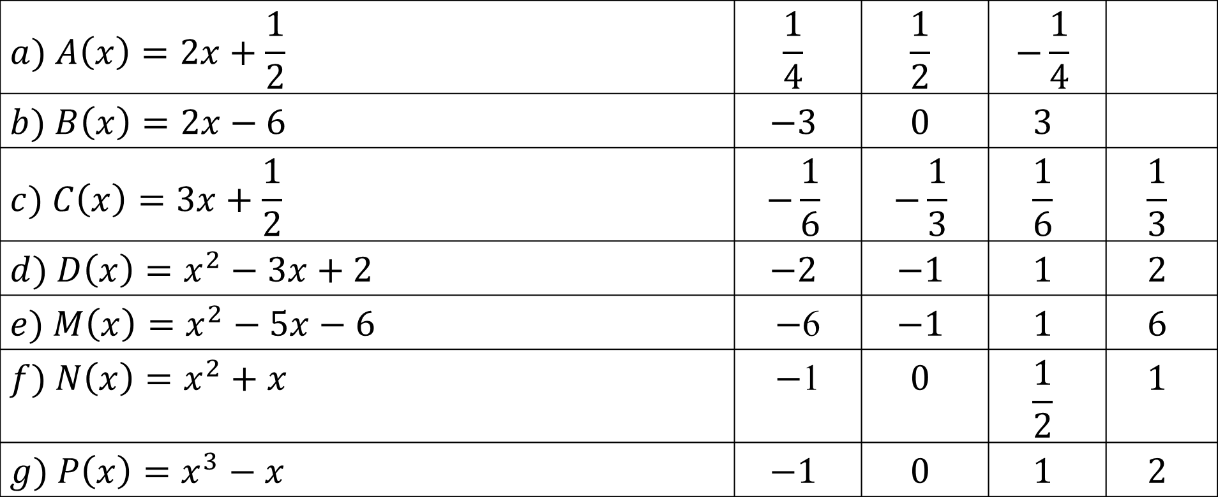
HOẠT ĐỘNG LUYỆN TẬP
DẠNG 1: Xác định một số có phải là nghiệm của đa thức cho trước hay không?
Bài 1: Trong các số ở các cột bên phải mỗi đa thức, số nào là nghiệm của đa thức đó?
$$a) A\left(x\right)=2x+\frac{1}{2}$$ | $$\frac{1}{4}$$ | $$\frac{1}{2}$$ | $$−\frac{1}{4}$$
$b) B\left(x\right)=2x−6$ | $$−3$$ | $$0$$ | $$3$$
$$c) C\left(x\right)=3x+\frac{1}{2}$$ | $$−\frac{1}{6}$$ | $$−\frac{1}{3}$$ | $$\frac{1}{6}$$ | $$\frac{1}{3}$$
$$d) D\left(x\right)=x^{2}−3x+2$$ | $$−2$$ | $$−1$$ | $$1$$ | $$2$$
$$e) M\left(x\right)=x^{2}−5x−6$$ | $−$6 | $$−1$$ | $$1$$ | $$6$$
$$f) N\left(x\right)=x^{2}+x$$ | $−$1 | $$0$$ | $$\frac{1}{2}$$ | $$1$$
$$g) P\left(x\right)=x^{3}−x$$ | $$−1$$ | $$0$$ | $$1$$ | $$2$$

Slide 11
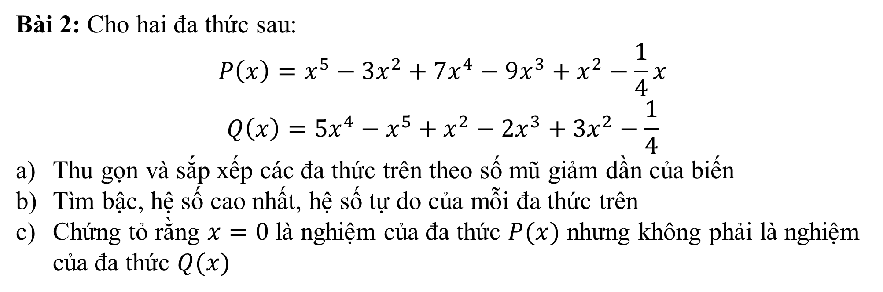
HOẠT ĐỘNG LUYỆN TẬP
DẠNG 2: Bài toán tổng hợp:
Bài 2: Cho hai đa thức sau:
$$P\left(x\right)=x^{5}−3x^{2}+7x^{4}−9x^{3}+x^{2}−\frac{1}{4}x$$
$$Q\left(x\right)=5x^{4}−x^{5}+x^{2}−2x^{3}+3x^{2}−\frac{1}{4}$$
Thu gọn và sắp xếp các đa thức trên theo số mũ giảm dần của biến
Tìm bậc, hệ số cao nhất, hệ số tự do của mỗi đa thức trên
Chứng tỏ rằng $x=0$ là nghiệm của đa thức $P(x)$ nhưng không phải là nghiệm của đa thức $Q(x)$

Slide 12
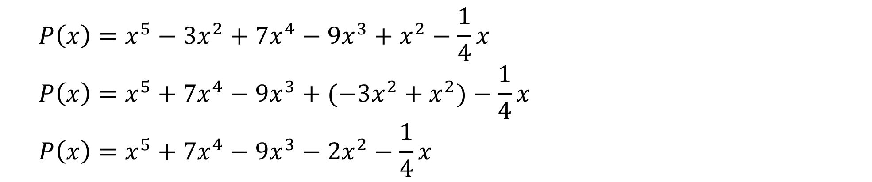
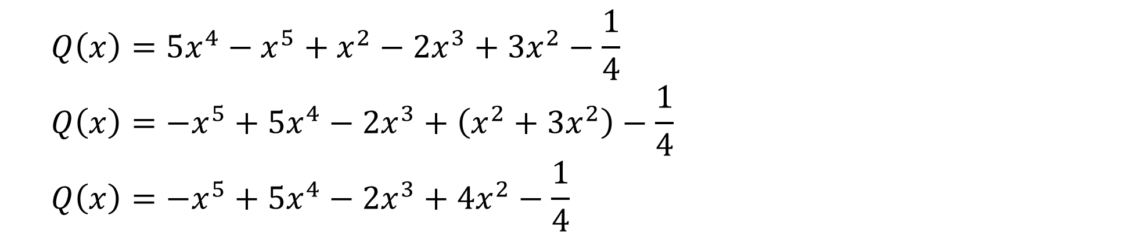
HOẠT ĐỘNG LUYỆN TẬP
Bài 2:
a) Thu gọn và sắp xếp các đa thức trên theo số mũ giảm dần của biến:
$$P\left(x\right)=x^{5}−3x^{2}+7x^{4}−9x^{3}+x^{2}−\frac{1}{4}x$$
$$P\left(x\right)=x^{5}+7x^{4}−9x^{3}+(−3x^{2}+x^{2})−\frac{1}{4}x$$
$$P\left(x\right)=x^{5}+7x^{4}−9x^{3}−2x^{2}−\frac{1}{4}x$$
$$Q\left(x\right)=5x^{4}−x^{5}+x^{2}−2x^{3}+3x^{2}−\frac{1}{4}$$
$$Q\left(x\right)=−x^{5}+5x^{4}−2x^{3}+\left(x^{2}+3x^{2}\right)−\frac{1}{4}$$
$$Q\left(x\right)=−x^{5}+5x^{4}−2x^{3}+4x^{2}−\frac{1}{4}$$

Slide 13
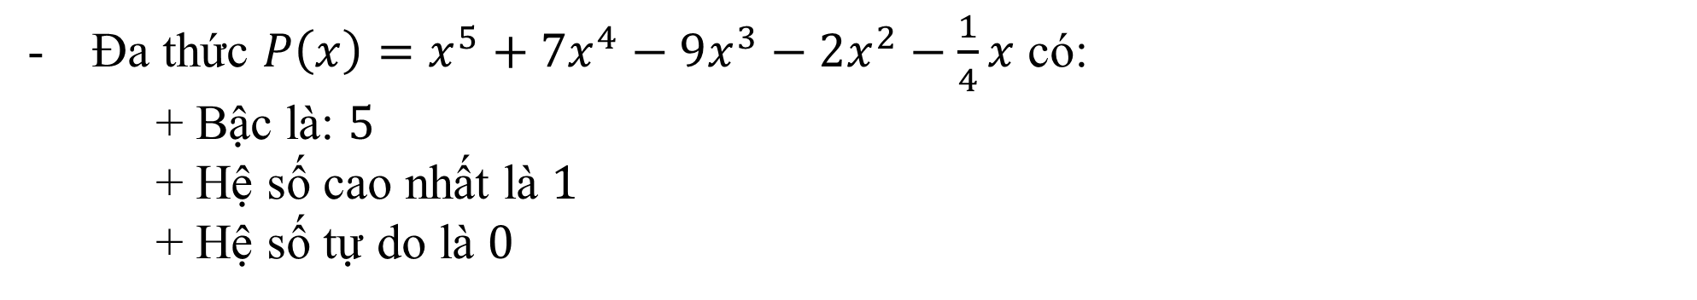
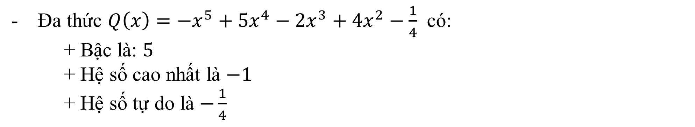
HOẠT ĐỘNG LUYỆN TẬP
b) Tìm bậc, hệ số cao nhất, hệ số tự do của mỗi đa thức trên:
Đa thức $P\left(x\right)=x^{5}+7x^{4}−9x^{3}−2x^{2}−\frac{1}{4}x$ có:
+ Bậc là: $5$
+ Hệ số cao nhất là $1$
+ Hệ số tự do là $0$
Đa thức $Q\left(x\right)=−x^{5}+5x^{4}−2x^{3}+4x^{2}−\frac{1}{4}$ có:
+ Bậc là: $5$
+ Hệ số cao nhất là $−1$
+ Hệ số tự do là $−\frac{1}{4}$

Slide 14
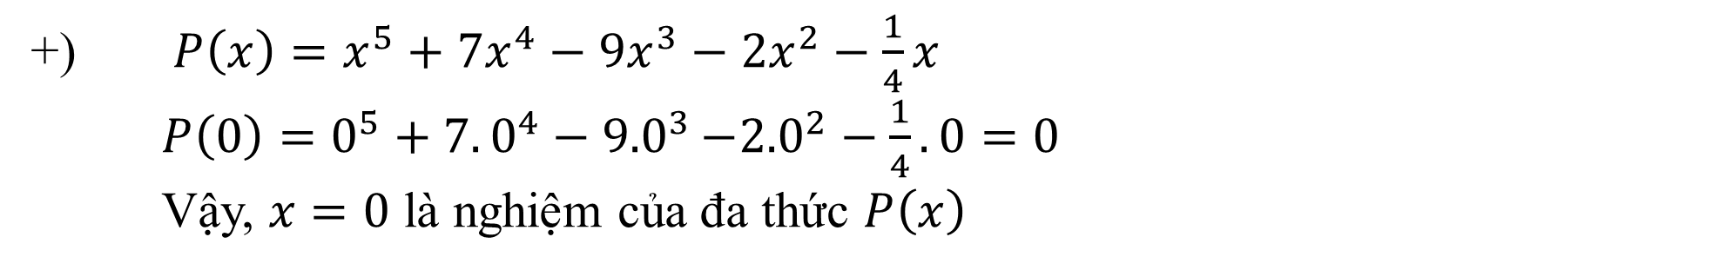
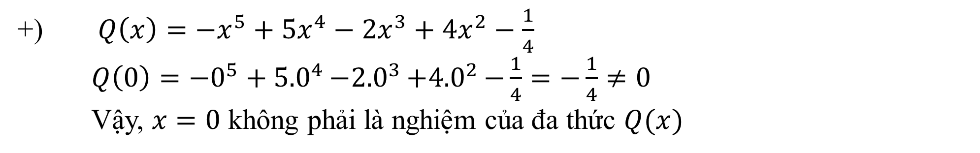
HOẠT ĐỘNG LUYỆN TẬP
c) Ta có:
+) $P\left(x\right)=x^{5}+7x^{4}−9x^{3}−2x^{2}−\frac{1}{4}x$
$P\left(0\right)=0^{5}+7.0^{4}−9{.0}^{3}−{2.0}^{2}−\frac{1}{4}.0=0$
Vậy, $x=0$ là nghiệm của đa thức $P\left(x\right)$
+) $Q\left(x\right)=−x^{5}+5x^{4}−2x^{3}+4x^{2}−\frac{1}{4}$
$Q\left(0\right)=−0^{5}+5{.0}^{4}−2{.0}^{3}+4{.0}^{2}−\frac{1}{4}=−\frac{1}{4}≠0$
Vậy, $x=0$ không phải là nghiệm của đa thức $Q(x)$

Slide 15
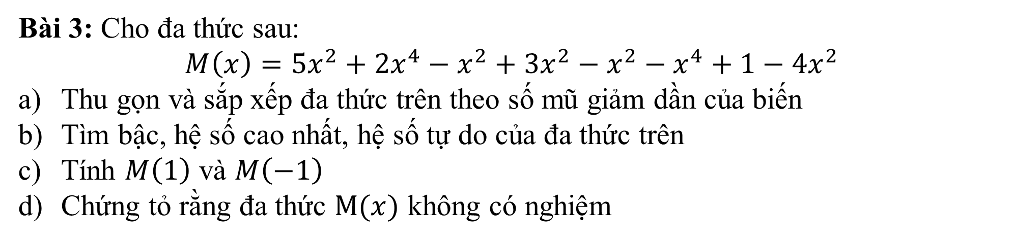
HOẠT ĐỘNG LUYỆN TẬP
Bài 3: Cho đa thức sau:
$$M\left(x\right)={5x}^{2}+2x^{4}−x^{2}+3x^{2}−x^{2}−x^{4}+1−4x^{2}$$
Thu gọn và sắp xếp đa thức trên theo số mũ giảm dần của biến
Tìm bậc, hệ số cao nhất, hệ số tự do của đa thức trên
Tính $M\left(1\right)$ và $M\left(−1\right)$
Chứng tỏ rằng đa thức $M(x)$ không có nghiệm

Slide 16
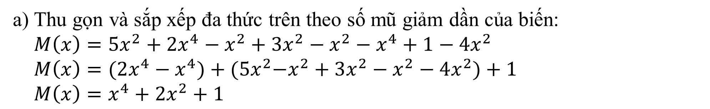
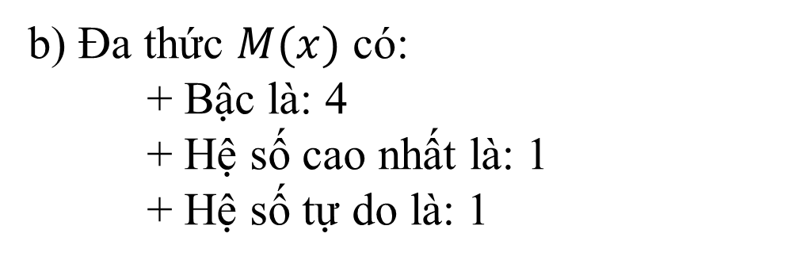
HOẠT ĐỘNG LUYỆN TẬP
a) Thu gọn và sắp xếp đa thức trên theo số mũ giảm dần của biến:
$$M\left(x\right)={5x}^{2}+2x^{4}−x^{2}+3x^{2}−x^{2}−x^{4}+1−4x^{2}$$
$$M\left(x\right)=(2x^{4}−x^{4})+{(5x}^{2}−x^{2}+3x^{2}−x^{2}−4x^{2})+1$$
$$M\left(x\right)=x^{4}+{2x}^{2}+1$$
b) Đa thức $M(x)$ có:
+ Bậc là: 4
+ Hệ số cao nhất là: 1
+ Hệ số tự do là: 1

Slide 17
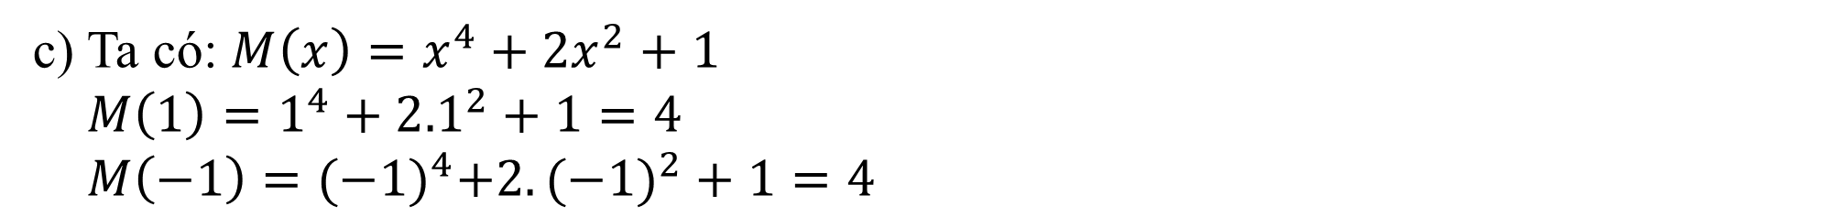
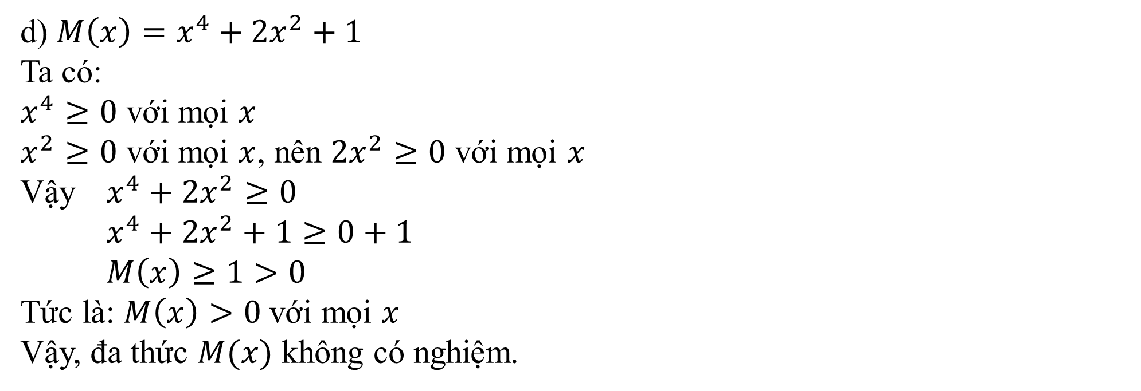
HOẠT ĐỘNG LUYỆN TẬP
c) Ta có: $M\left(x\right)=x^{4}+{2x}^{2}+1$
$$M\left(1\right)=1^{4}+{2.1}^{2}+1=4$$
$$M\left(−1\right)={(−1)}^{4}+{2.(−1)}^{2}+1=4$$
d) $M\left(x\right)=x^{4}+{2x}^{2}+1$
Ta có:
$x^{4}≥0$ với mọi $x$
$x^{2}≥0$ với mọi $x$, nên ${2x}^{2}≥0$ với mọi $x$
Vậy $x^{4}+{2x}^{2}≥0$
$x^{4}+{2x}^{2}+1≥0+1$
$M\left(x\right)≥1>0$
Tức là: $M\left(x\right)>0$với mọi $x$
Vậy, đa thức $M(x)$ không có nghiệm.

Slide 18
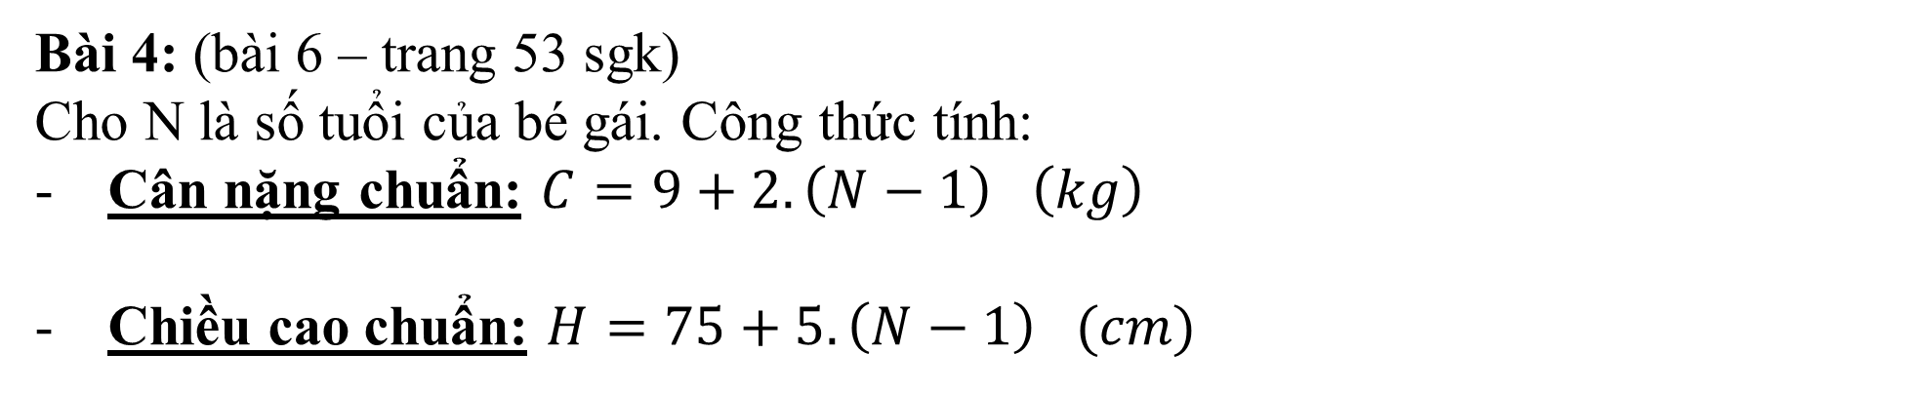
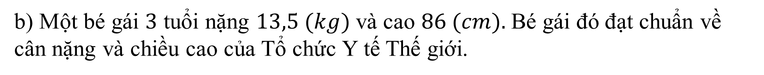
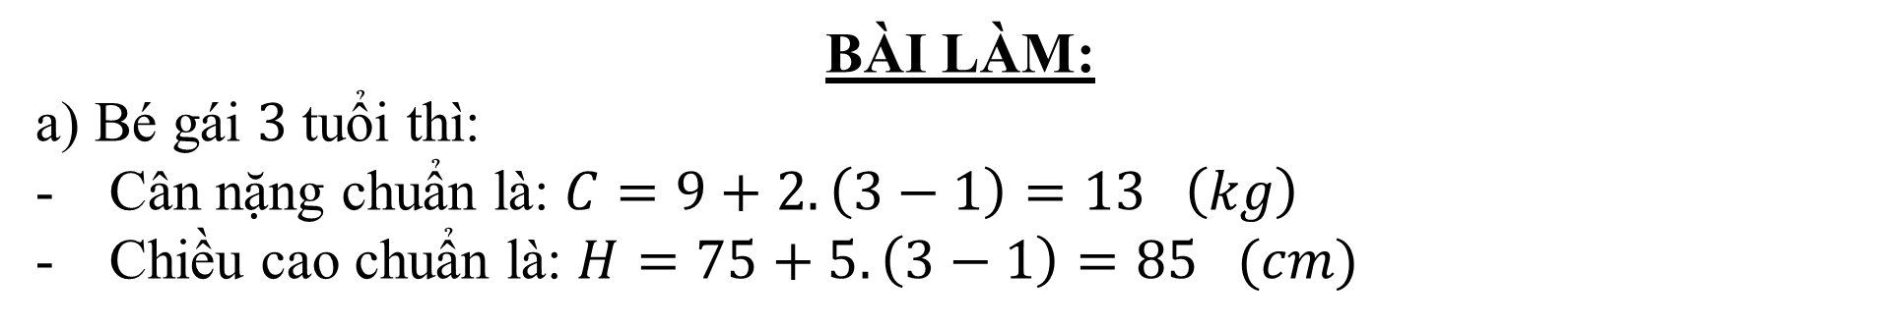
HOẠT ĐỘNG LUYỆN TẬP
DẠNG 3: Bài toán thực tế liên quan đến đa thức một biến đơn giản
Bài 4: (bài 6 – trang 53 sgk)
Cho N là số tuổi của bé gái. Công thức tính:
Cân nặng chuẩn: $C=9+2.\left(N−1\right) \left(kg\right)$
Chiều cao chuẩn: $H=75+5.\left(N−1\right) (cm)$
BÀI LÀM:
a) Bé gái $3$ tuổi thì:
Cân nặng chuẩn là: $C=9+2.\left(3−1\right)=13 \left(kg\right)$
Chiều cao chuẩn là: $H=75+5.\left(3−1\right)=85 (cm)$
b) Một bé gái $3$ tuổi nặng $13,5 (kg)$và cao $86 (cm).$Bé gái đó đạt chuẩn về cân nặng và chiều cao của Tổ chức Y tế Thế giới.

Slide 19

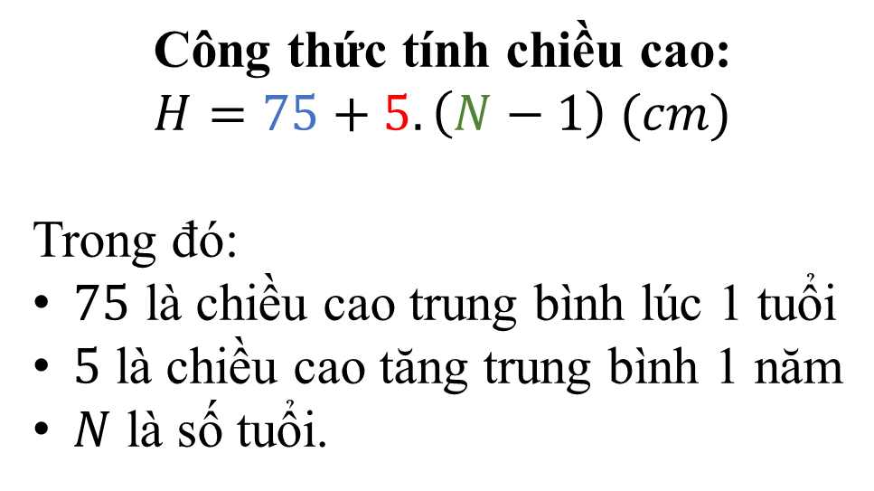
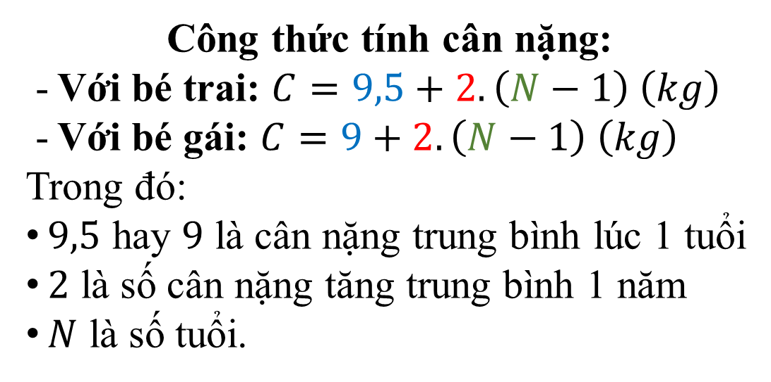
HOẠT ĐỘNG LUYỆN TẬP
CÓ THỂ EM CHƯA BIẾT
CÁCH TÍNH CHIỀU CAO VÀ CÂN NẶNG CỦA TRẺ EM THEO WHO
10 – 14 ngày tuổi: Phục hồi cân nặng lúc sinh.
5 – 6 tháng tuổi: Gấp đôi cân nặng lúc sinh.
1 tuổi: Gấp ba cân nặng lúc sinh.
Công thức tính cân nặng:
Với bé trai: $C=9,5+2.\left(N−1\right) \left(kg\right)$
Với bé gái: $C=9+2.\left(N−1\right) \left(kg\right)$
Trong đó:
$9,5$ hay $9$ là cân nặng trung bình lúc 1 tuổi
$2$ là số cân nặng tăng trung bình 1 năm
$N$ là số tuổi.
Công thức tính chiều cao:
$$H=75+5.\left(N−1\right) (cm)$$
Trong đó:
$75$ là chiều cao trung bình lúc 1 tuổi
$5$ là chiều cao tăng trung bình 1 năm
$N$ là số tuổi.

Slide 20
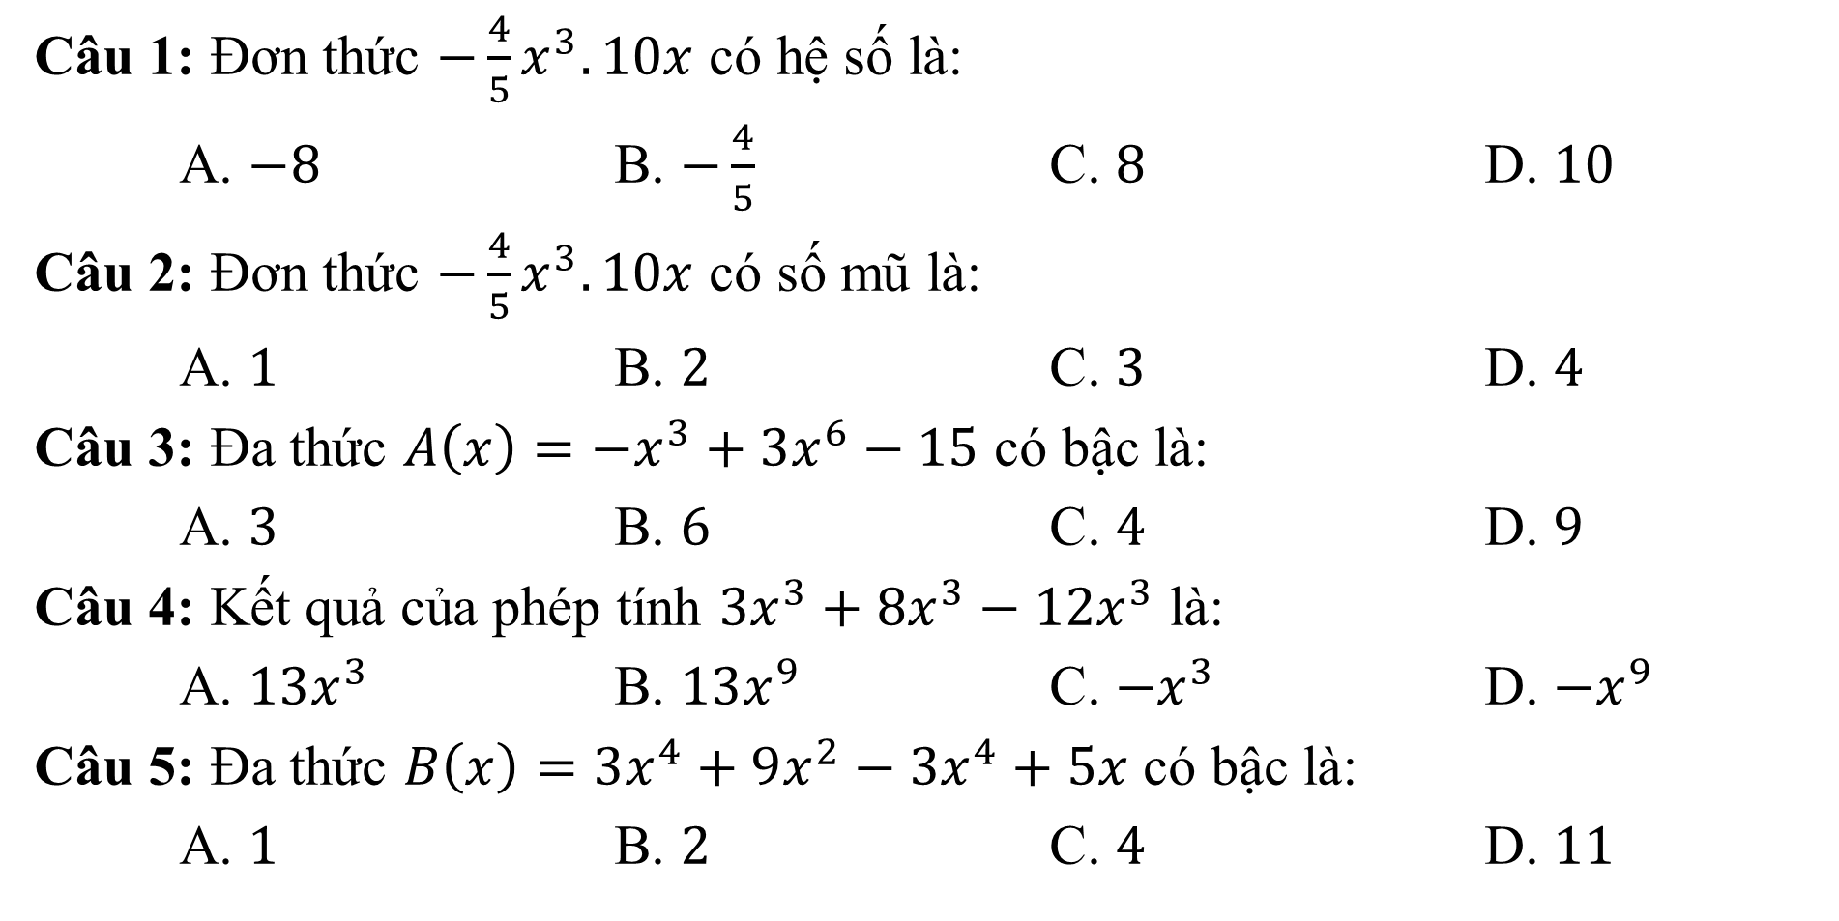
HOẠT ĐỘNG VẬN DỤNG
Chọn một phương án trả lời đúng nhất trong mỗi câu sau:
Câu 1: Đơn thức $−\frac{4}{5}x^{3}.10x$ có hệ số là:
A. $−8$ B. $−\frac{4}{5}$ C. $8$ D. $10$
Câu 2: Đơn thức $−\frac{4}{5}x^{3}.10x$ có số mũ là:
A. $1$ B. $2$ C. $3$ D. $4$
Câu 3: Đa thức $A\left(x\right)=−x^{3}+3x^{6}−15$ có bậc là:
A. $3$ B. $6$ C. $4$ D. $9$
Câu 4: Kết quả của phép tính $3x^{3}+8x^{3}−12x^{3}$ là:
A. $13x^{3}$ B. $13x^{9}$ C. $−x^{3}$ D. $−x^{9}$
Câu 5: Đa thức $B\left(x\right)=3x^{4}+9x^{2}−3x^{4}+5x$ có bậc là:
A. $1$ B. $2$ C. $4$ D. $11$

Slide 21
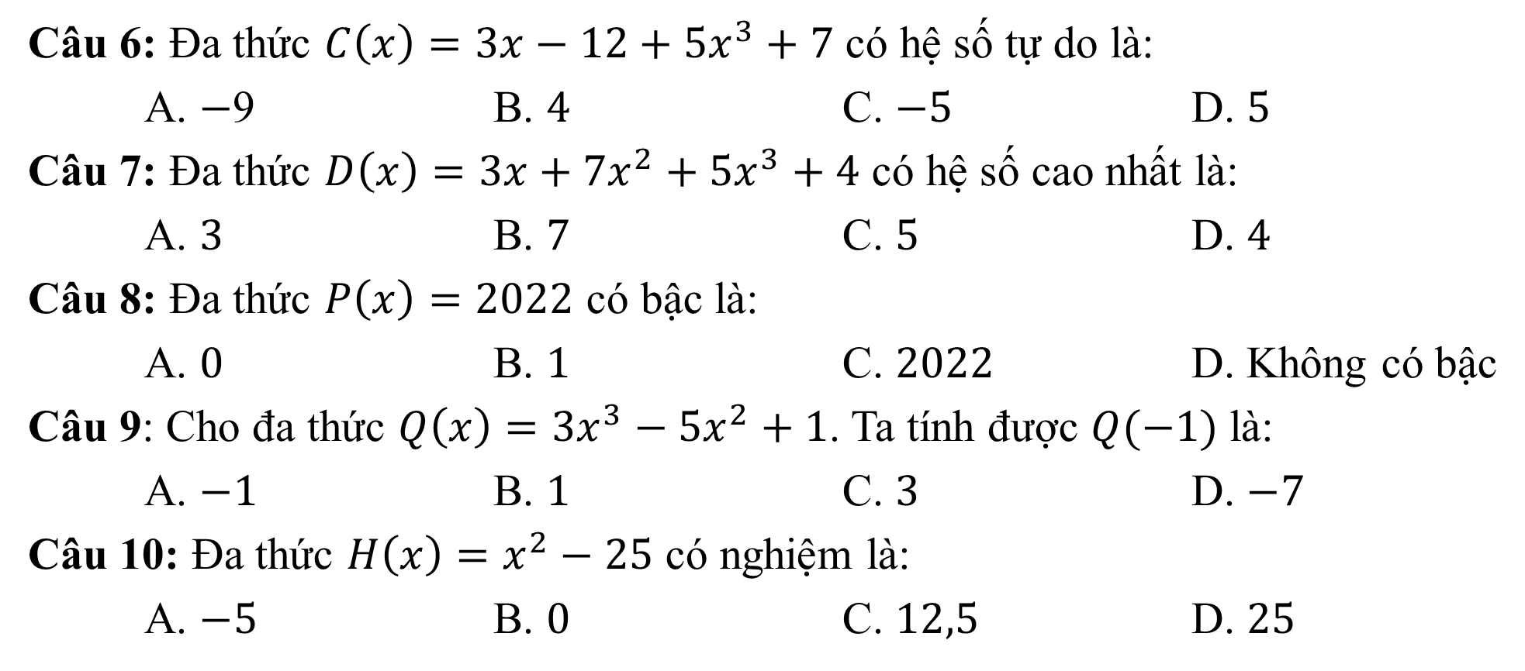
HOẠT ĐỘNG VẬN DỤNG
Chọn một phương án trả lời đúng nhất trong mỗi câu sau:
Câu 6: Đa thức $C\left(x\right)=3x−12+5x^{3}+7$ có hệ số tự do là:
A. $−$9 B. $4$ C. $−5$ D. $5$
Câu 7: Đa thức $D\left(x\right)=3x+7x^{2}+5x^{3}+4$ có hệ số cao nhất là:
A. $3$ B. $7$ C. $5$ D. $4$
Câu 8: Đa thức $P\left(x\right)=2022$ có bậc là:
A. $0$ B. $1$ C. $2022$ D. Không có bậc
Câu 9: Cho đa thức $Q\left(x\right)={3x}^{3}−5x^{2}+1$. Ta tính được $Q(−1)$ là:
A. $−1$ B. $1$ C. $3$ D. $−7$
Câu 10: Đa thức $H\left(x\right)=x^{2}−25$ có nghiệm là:
A. $−5$ B. $0$ C. $12,5$ D. $25$

Slide 22
HƯỚNG DẪN TỰ HỌC Ở NHÀ
Học bài theo SGK và vở ghi.
Đọc và chuẩn bị trước bài “Phép cộng, phép trừ của đa thức một biến”
Bài tập về nhà: 4, 5, 7, 8 trang 53-SGK.

Slide 23
Remember…
Safety First!
Thank you!

